Slide 1
Vigor 10G SFP+ 設備
UBLink.org

Slide 2
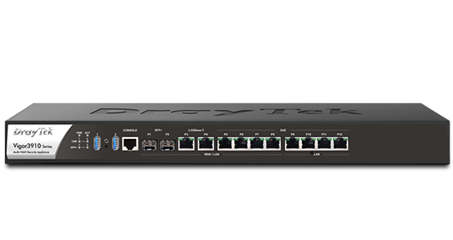
Firewall/Route
Vigor3910
  效能9.4G
  2 SFP+ 10G Port

Slide 3
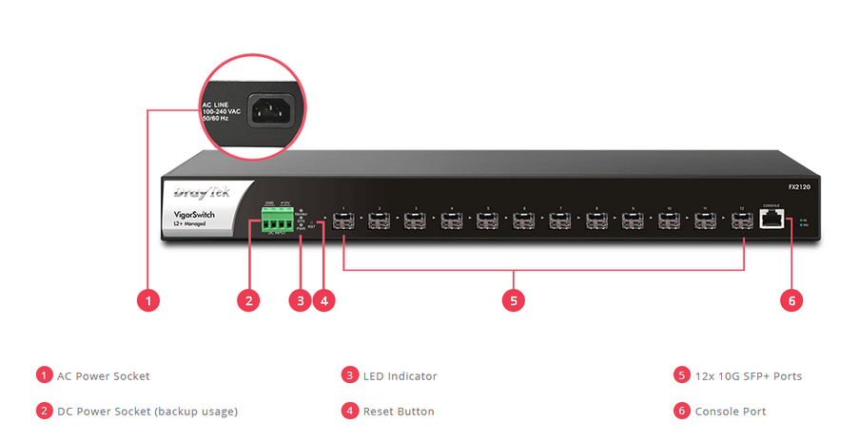
全光12 port SFP+ L2+
FX2120

Slide 4
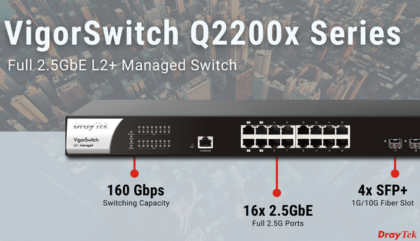
2.5G 10G SFP+ L2+
Q2200x
PQ2200xb

Slide 5
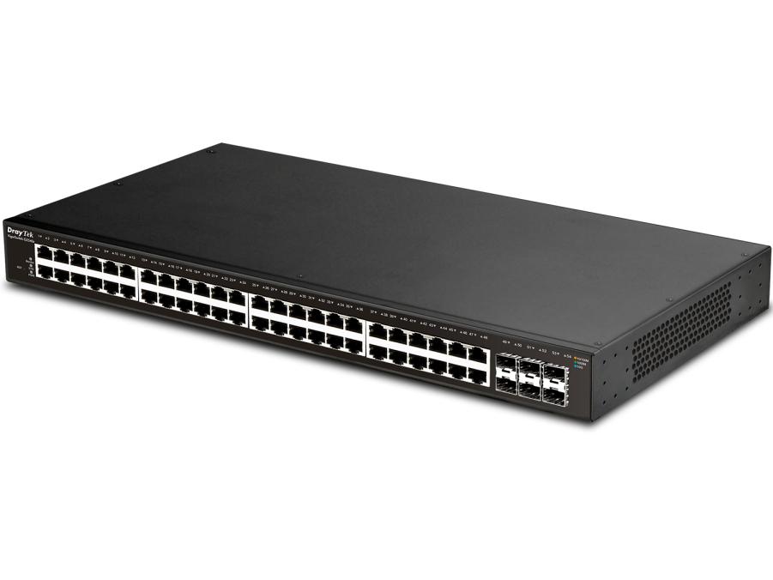
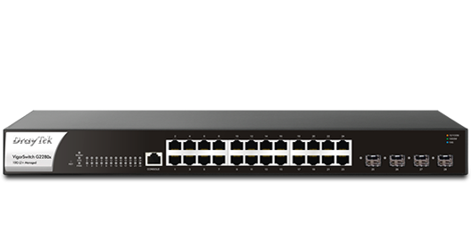
10G L2+ Switch
內建 L3 IP Route/DHCP Server
VigorSwitch G2540x
VigorSwitch P2540x
VigorSwitch G2280x
VigorSwitch P2280x

Slide 6
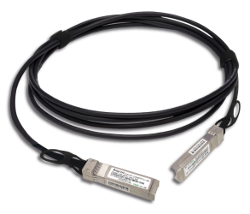
Connect
DAC-CX10-1
  長度 1 米
DAC-CX10-3
  長度 3 米

Slide 7
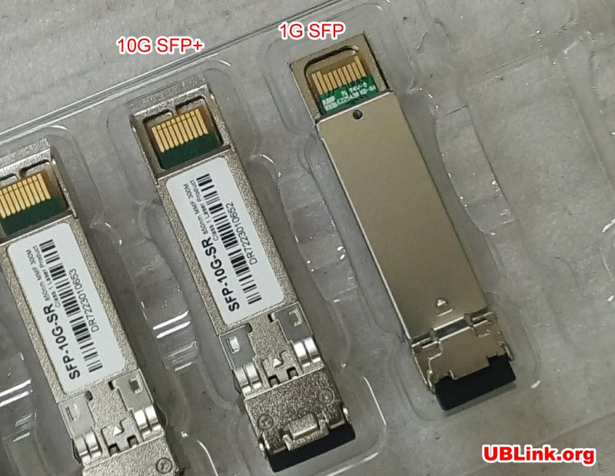
非 Vigor 廠牌選配
SFP-10G-SR
  50/125μm，300米內ok
SFP-10G-LR
  9/125μm，10KM
相容列表
  https://www.draytek.com/support/knowledge-base/10906

Slide 8

@LINE http://line.naver.jp/ti/p/%40xat.0000132120.jmw

Slide 9
The END
感謝您 !!
如果您有任何的問題
單項產品詳細簡報請洽詢各區服務處
請洽
台中:裕笠科技股份有限公司
  電話:04-2260-5121
  help@ublink.org
台北:遠豐科技股份有限公司
  電話:02-2932-1422
  help@farich.com
高雄:鉅創科技股份有限公司
  電話:07-588-1868
  kshelp@ublink.org

